Slide 1
Relatório de Gestão de Estoque
Análise Automatizada de Performance - Abril 2026

Slide 2
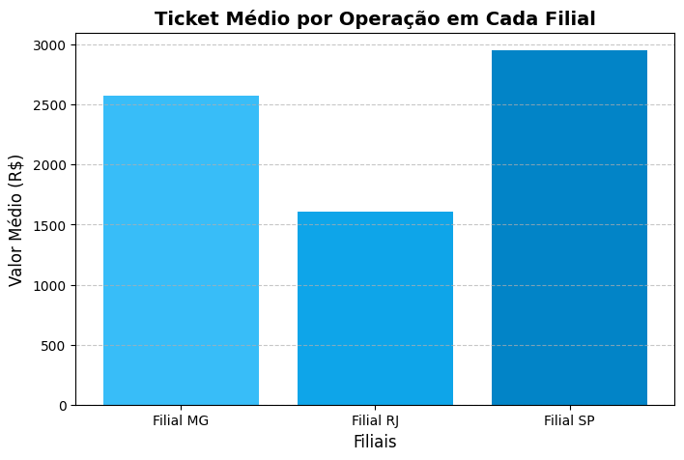
Faturamento por Filial

Slide 3
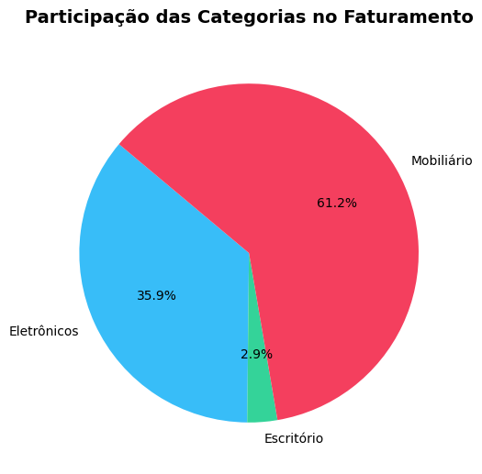
Participação por venda

Slide 4
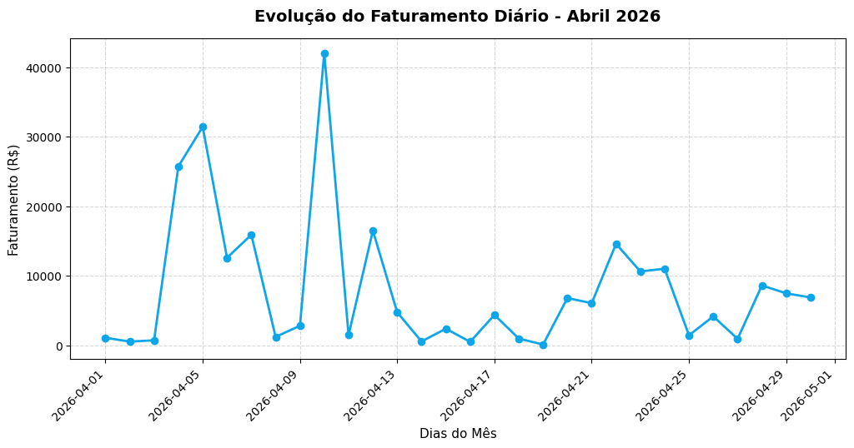
Vendas Diarias

Slide 5
Alertas de Estoque Crítico
Filial | Produto | Saldo
Filial MG | Armário de Aço | -28
Filial MG | Cadeira Ergonômica | -60
Filial MG | Caneta Azul | -13
Filial MG | Monitor 24pol | -2
Filial MG | Mouse Sem Fio | -17
Filial MG | Notebook Dell | -2
Filial MG | Teclado Mecânico | -21
Filial RJ | Armário de Aço | 8
Filial RJ | Caneta Azul | -9
Filial RJ | Monitor 24pol | 5
Filial RJ | Mouse Sem Fio | -89
Filial RJ | Notebook Dell | -6
Filial RJ | Papel A4 | -17
Filial SP | Grampeador | -18
Filial SP | Monitor 24pol | -11

